Slide 1




PROYECTO DE SOFTWARE DE REGISTRO DE INGRESANTES
MEDICINA DEL TRABAJO

Slide 2
PROYECTO DE SOFTWARE DE REGISTRO DE INGRESANTES
MEDICINA DEL TRABAJO
OBJETIVO.
SISTEMATIZAR EL PROCESO DE REGISTRO DE INGRESANTES DESDE LA PRIMERA VISITA DEL FUTURO ASEGURADO HASTA LA IMPRESIÓN DE LISTAS PARA LA UNIDAD DE AFILIACIONES CON PROCESOS INTERMEDIOS COMO CONTROL EN ENFERMERIA, LLAMADO DE NUMERO DE FICHA EN LA SALA DE ESPERA, REVISION MEDICA, ETC.

Slide 3
PROYECTO DE SOFTWARE DE REGISTRO DE INGRESANTES
MEDICINA DEL TRABAJO
FLUJO DE LA INFORMACIÓN
FASE I
PRIMER REGISTRO Y PROGRAMACIÓN
FASE II
ASIGNACION DE TURNOS DE ATENCIÓN
FASE III
ENFERMERIA
FASE IV
REVISIÓN MEDICA
FINAL

Slide 4
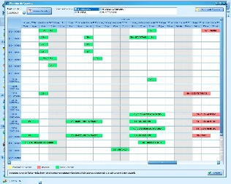




PROYECTO DE SOFTWARE DE REGISTRO DE INGRESANTES
MEDICINA DEL TRABAJO
FASE I – PRIMER REGISTRO
REGISTRA DATOS DE LA PERSONA EN EL SISTEMA.
ASIGNA FECHA DE EXAMENES DE LABORATORIO Y RX EN EL SISTEMA
OPCION DE REPROGRAMAR EN 2 MODOS:
SIN PAGO
CON PAGO
IMPRIME BOLETAS DE EXAMENES

Slide 5

PROYECTO DE SOFTWARE DE REGISTRO DE INGRESANTES
MEDICINA DEL TRABAJO
FASE I – PRIMER REGISTRO
SE REGISTRA EN EL SISTEMA LA RECEPCION DE EXAMENES DE LABORATORIO Y RX RELACIONADOS AL INGRESANTE REGISTRADO ANTERIORMENTE

Slide 6

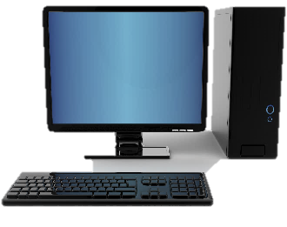


PROYECTO DE SOFTWARE DE REGISTRO DE INGRESANTES
MEDICINA DEL TRABAJO
FASE II – ASIGNACIÓN DE TURNOS DE ATENCIÓN
A TIEMPO
LA PERSONA RETORNA HASTA EL SEPTIMO DIA DE LA FECHA ASIGNADA EN LA FASE I
EL SISTEMA VERIFICA LA VIGENCIA EN TIEMPOS DE LA PERSONA
SE REGISTRA EN EL SISTEMA LA FICHA ASIGNADA CON ENFERMERA(O) Y DOCTOR(A)
OPCIONALMENTE SE PUEDE TRANSFERIR UNA PARTE O TODAS LAS FICHAS DE UN MEDICO A OTRO
FUERA DE TIEMPO
EL SISTEMA RECHAZA A LA PERSONA
(PERO TIENE LA POSIBILIDAD DE HABILITARLO MANUALMENTE)

Slide 7



PROYECTO DE SOFTWARE DE REGISTRO DE INGRESANTES
MEDICINA DEL TRABAJO
FASE III - ENFERMERIA
ENFERMERIA VE EN EL SISTEMA EL LISTADO DE PERSONAS ASIGNADAS A SU CONSULTORIO Y LLAMA POR TURNOS
EN LA SALA DE ESPERA, LA PERSONA MIRA SU TURNO EN EL TELEVISOR Y SE DIRIGE AL CONSULTORIO CORRESPONDIENTE
LUEGO DE LA REVISION , LA ENFERMERA HABILTA A LA PERSONA EN EL SISTEMA PARA EL CONSULTORIO MEDICO

Slide 8



PROYECTO DE SOFTWARE DE REGISTRO DE INGRESANTES
MEDICINA DEL TRABAJO
FASE IV – REVISIÓN MÉDICA
MEDICOS VEN EN EL SISTEMA EL LISTADO DE PERSONAS HABILITADAS EN LA FASE III Y LLAMAN POR TURNOS
LUEGO DE LA REVISION EL MEDICO CIERRA LA ATENCION DEL PACIENTE EN EL SISTEMA
EL SISTEMA GUARDA LA INFORMACION Y EMITE DIFERENTES REPORTES ESTADISTICOS INCLUIDO EL LISTADO PARA LA UNIDAD DE AFILIACIONES
EN LA SALA DE ESPERA, LA PERSONA MIRA SU TURNO EN EL TELEVISOR Y SE DIRIGE AL CONSULTORIO CORRESPONDIENTE

Slide 9
PROYECTO DE SOFTWARE DE REGISTRO DE INGRESANTES
MEDICINA DEL TRABAJO
FINAL
LA INFORMACION GENERADA EN ESTE PROCESO, QUEDA GUARDADA EN UNA BASE DE DATOS PARA LA VISUALIZACION DESDE CUALQUIER COMPUTADOR DENTRO EL SERVICIO DE MEDICINA DEL TRABAJO, PREVIA AUTORIZACION.
SERA POSIBLE TAMBIEN GENERAR UNA VARIEDAD DE REPORTES ESTADISTICOS EN CUALQUIER MOMENTO.

